Slide 1



SỞ GIÁO DỤC VÀ ĐÀO TẠO BÌNH ĐỊNH
TRƯỜNG THPT LÝ TỰ TRỌNG
MÔN NGỮ VĂN 12 (CÁNH DIỀU)
NĂM HỌC 2024-2025
GV THỰC HIỆN: TRỊNH THỊ NHẠN
LỚP GIẢNG DẠY: 12A4, 12A7

Slide 2



Bài 3: NHẬT KÍ, PHÓNG SỰ, HỒI KÍ
A. Đọc
NỘI DUNG 1: ĐỌC HIỂU VĂN BẢN
KHÚC TRÁNG CA NHÀ GIÀN
- Xuân Ba –
(Tiết 27)

Slide 3


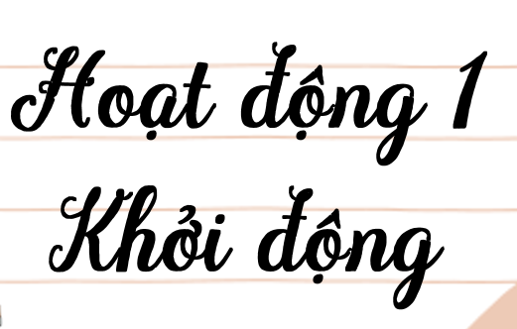


Slide 4

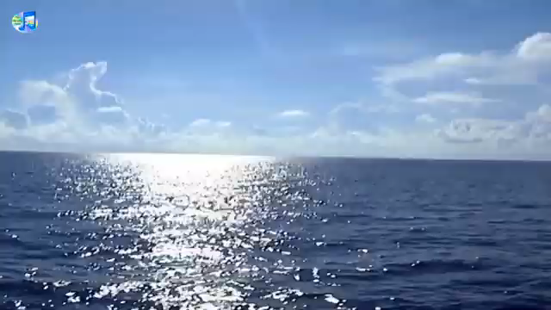

Nghe bài hát sau và cho biết nội dung chính của bài hát là gì?

Slide 5
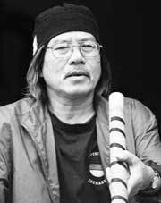
I. Đọc và tìm hiểu chung
HOẠT ĐỘNG 2: HÌNH THÀNH
KIẾN THỨC MỚI
1. Tác giả Xuân Ba
- Cuộc đời
+ Xuân Ba tên thật là Trịnh Huyên, sinh năm 1954.
+ Quê quán: Làng Lon Biện Thượng, Thanh Hóa (nay là thôn Việt Yên, xã Vĩnh Hùng, huyện Vĩnh Lộc, tỉnh Thanh Hóa).
+ Học vấn: Học khoa văn Đại học Tổng hợp Hà Nội năm 1976.
+ Hiện ông đang làm trưởng ban Phóng sự báo Tiền Phong. Xuân Ba trở thành Hội viên Hội Nhà văn Việt Nam năm 1998 (Nhà văn Nguyễn Khải giới thiệu).

Slide 6
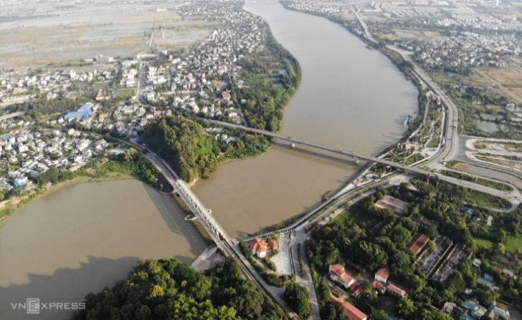
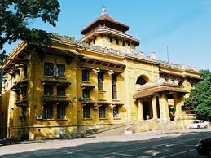

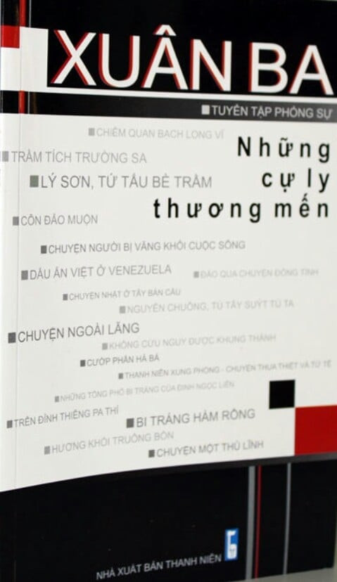
Tuyển tập phóng sự: Những cự ly thương mến
Báo Tiền phong
Tỉnh Thanh Hoá
Trường Đại học Tổng hợp Hà Nội

Slide 7


Sự nghiệp sáng tác
Các tác phẩm chính
Phong cách nghệ thuật
+ Mọi linh hồn đều được đưa tiễn (1991)
+ Vẫn phải tin vào những giọt nước mắt (1995)
+ Thời chưa xa, người chưa cũ (2004)
+ Khang khác mây thường (2004)
+ Cái tôi giàu xúc cảm, suy tư, lắng đọng.
+ Cái tôi nhanh nhạy cùng lăng kính quan sát tỉ mỉ, cẩn thận, thấu hiểu được tâm lí con người.

Slide 8
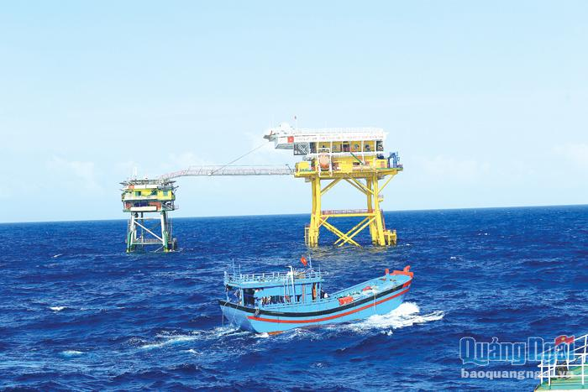
2.Văn bản Khúc tráng ca nhà giàn

Slide 9


Nội dung văn bản: Viết về các thế hệ nhà giàn ở khu vực Ba Kè cùng cuộc sống gian khổ, nhiều mất mát, hy sinh của các cán bộ ở quần đảo Trường Sa. Từ đó khẳng định vai trò quan trọng của nhà giàn, ngợi ca những cán bộ chiến sĩ đã đóng góp, cống hiến để bảo vệ chủ quyền lãnh thổ và dựng xây phát triển đất nước.
Thể loại: Phóng sự
HCST, XX: Sáng tác năm 2013, in trong tập Tuyển tập phóng sự: Những cự li thương mến

Slide 10
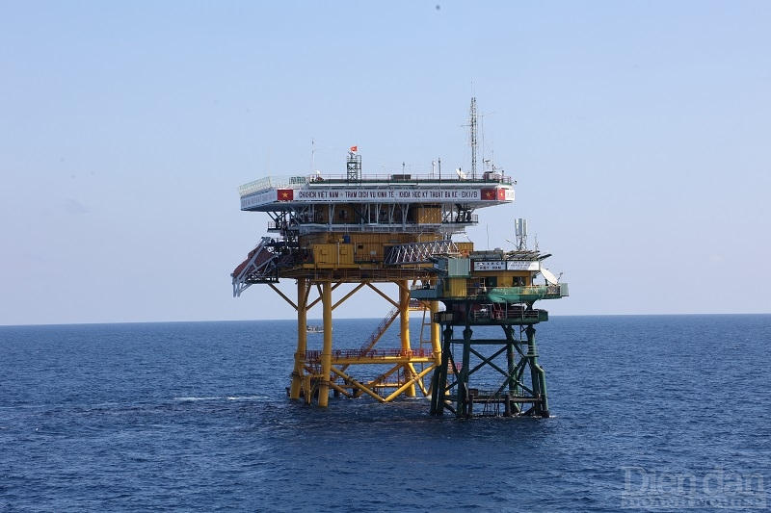
II. Đọc hiểu văn bản

Slide 11


Trạm 2. Suy tư 1. Tìm hiểu các yếu tố thể hiện tính phi hư cấu của bài phóng sự và nêu tác dụng của các yếu tố phi hư cấu trong việc thể hiện nội dung, ý nghĩa của tác phẩm. 2. Tìm hiểu những biện pháp đặc trưng của thể loại phóng sự đã được nhà báo Xuân Ba sử dụng.
Trạm 3. Cảm nhận 1. Nêu mục đích của việc kết hợp thủ pháp trần thuật và miêu tả khi kể về lịch sử ba thế hệ nhà giàn. Cảm nhận thái độ và sự đánh giá của nhân vật “tôi” về vấn đề đó. 2. Chỉ rõ chi tiết để lại ấn tượng đặc biệt nhất với bản thân em và lí giải vì sao.
Trạm 1. Lắng nghe Đọc văn bản, tái hiện và kể lại chuyến ra thăm nhà giàn Ba Kè của nhà báo Xuân Ba bằng sơ đồ.
Trạm 4. Đối thoại Nhập vai là nhà báo Xuân Ba và một bạn trẻ hôm nay. Tổ chức cuộc phỏng vấn giữa bạn trẻ với nhà báo Xuân Ba về hành trình đến với nhà giàn Ba Kè.

Slide 12
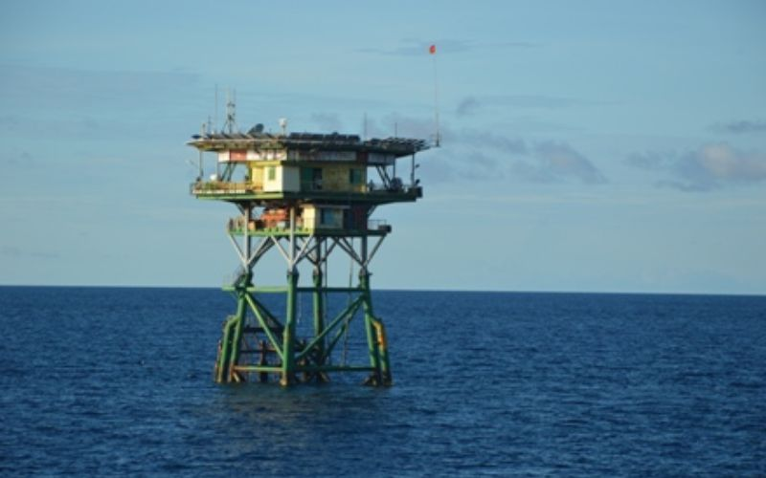
1. Những ghi chép của nhà báo Xuân Ba trong chuyến ra thăm nhà giàn Ba Kè

Slide 13
Bố cục văn bản | Hành trình chuyến đi | Ghi chép của nhân vật “tôi”
Phần 1 | 4h sáng, khu vực Ba Kè | - Đại tá Chấn miêu tả sắc nước đại dương. - Chỉ dấu của độ sâu thềm lục địa. - Giới thiệu giá trị ẩn trong đảo chìm. - Ngợi ca công ơn của nguyên Tư lệnh Quân chủng Hải quân Giáp Văn Cương và những người lính đảo. - Giới thiệu khu vực Ba Kè
Phần 2 | Biển tờ mờ sáng Khoảng non trưa | - Lo lắng khi không biết liệu tàu có cập được nhà giàn? - Danh sách vào chòi không có các nhà báo do sóng lớn. - Đoàn công tác lựa chọn phương án hai: phải khéo léo, mưu trí đưa hàng vào nhà giàn. - Sóng bớt nên toàn bộ số hàng quà tặng đất liền chuyển cho giàn Ba Kè được chuyển sang trót lọt. - Đại tá Chấn kể lại sự hi sinh của các chiến sĩ nhà giàn trong các cơn bão từ các năm 1990- 1998. - Lễ tưởng niệm các chiến sĩ Hải Quân tại tàu HQ-996
Phần 3 |  | - Cuộc trò chuyện với thiếu tướng Nguyễn Nam, Chính uỷ Bộ Tư lệnh Công binh về nghề công binh. - Giới thiệu về các 3 thế hệ nhà giàn mà ngành công binh đã xây dựng
Phần 4 |  | Thái độ, cảm xúc của tác giả về nhà giàn và “quân của tướng Nam”.

Slide 14

2. Tính phi hư cấu của bài phóng sự
Tính phi hư cấu của bài phóng sự được thể hiện ở sự kiện có thực mà người viết trực tiếp tham gia hay chứng kiến.

Slide 15

Trong phóng sự Khúc tráng ca nhà giàn, tính phi hư cấu thể hiện
1
2
3
Nội dung phóng sự là ghi lại những đặc điểm về khu vực Ba Kè, ba thế hệ nhà giàn DK1 và hiện thực cuộc sống khó khăn, gian khổ, nhiều mất mát, hi sinh của những cán bộ, chiến sĩ trên các nhà giàn ở quần đảo Trường Sa.
Tác giả trực tiếp tới vùng biển Ba Kè để quan sát và ghi chép, thu nhập thông tin
Những thông tin của phóng sự được tác giả ghi chép cụ thể qua các mốc thời gian, sự việc và các cuộc trò chuyện với người thật: chủ nhiệm chính trị đại tá Chấn, thiếu tướng Nguyễn Nam…

Slide 16
Ý nghĩa của việc sử dụng tính phi hư cấu
Cung cấp cho người đọc những bằng chứng xác thực, cụ thể để họ có thể đánh giá đúng người và sự việc mà họ quan tâm, theo dõi
Bảo đảm tính xác thực trong việc ghi chép những sự kiện, nhân vật của đời sống.

Slide 17
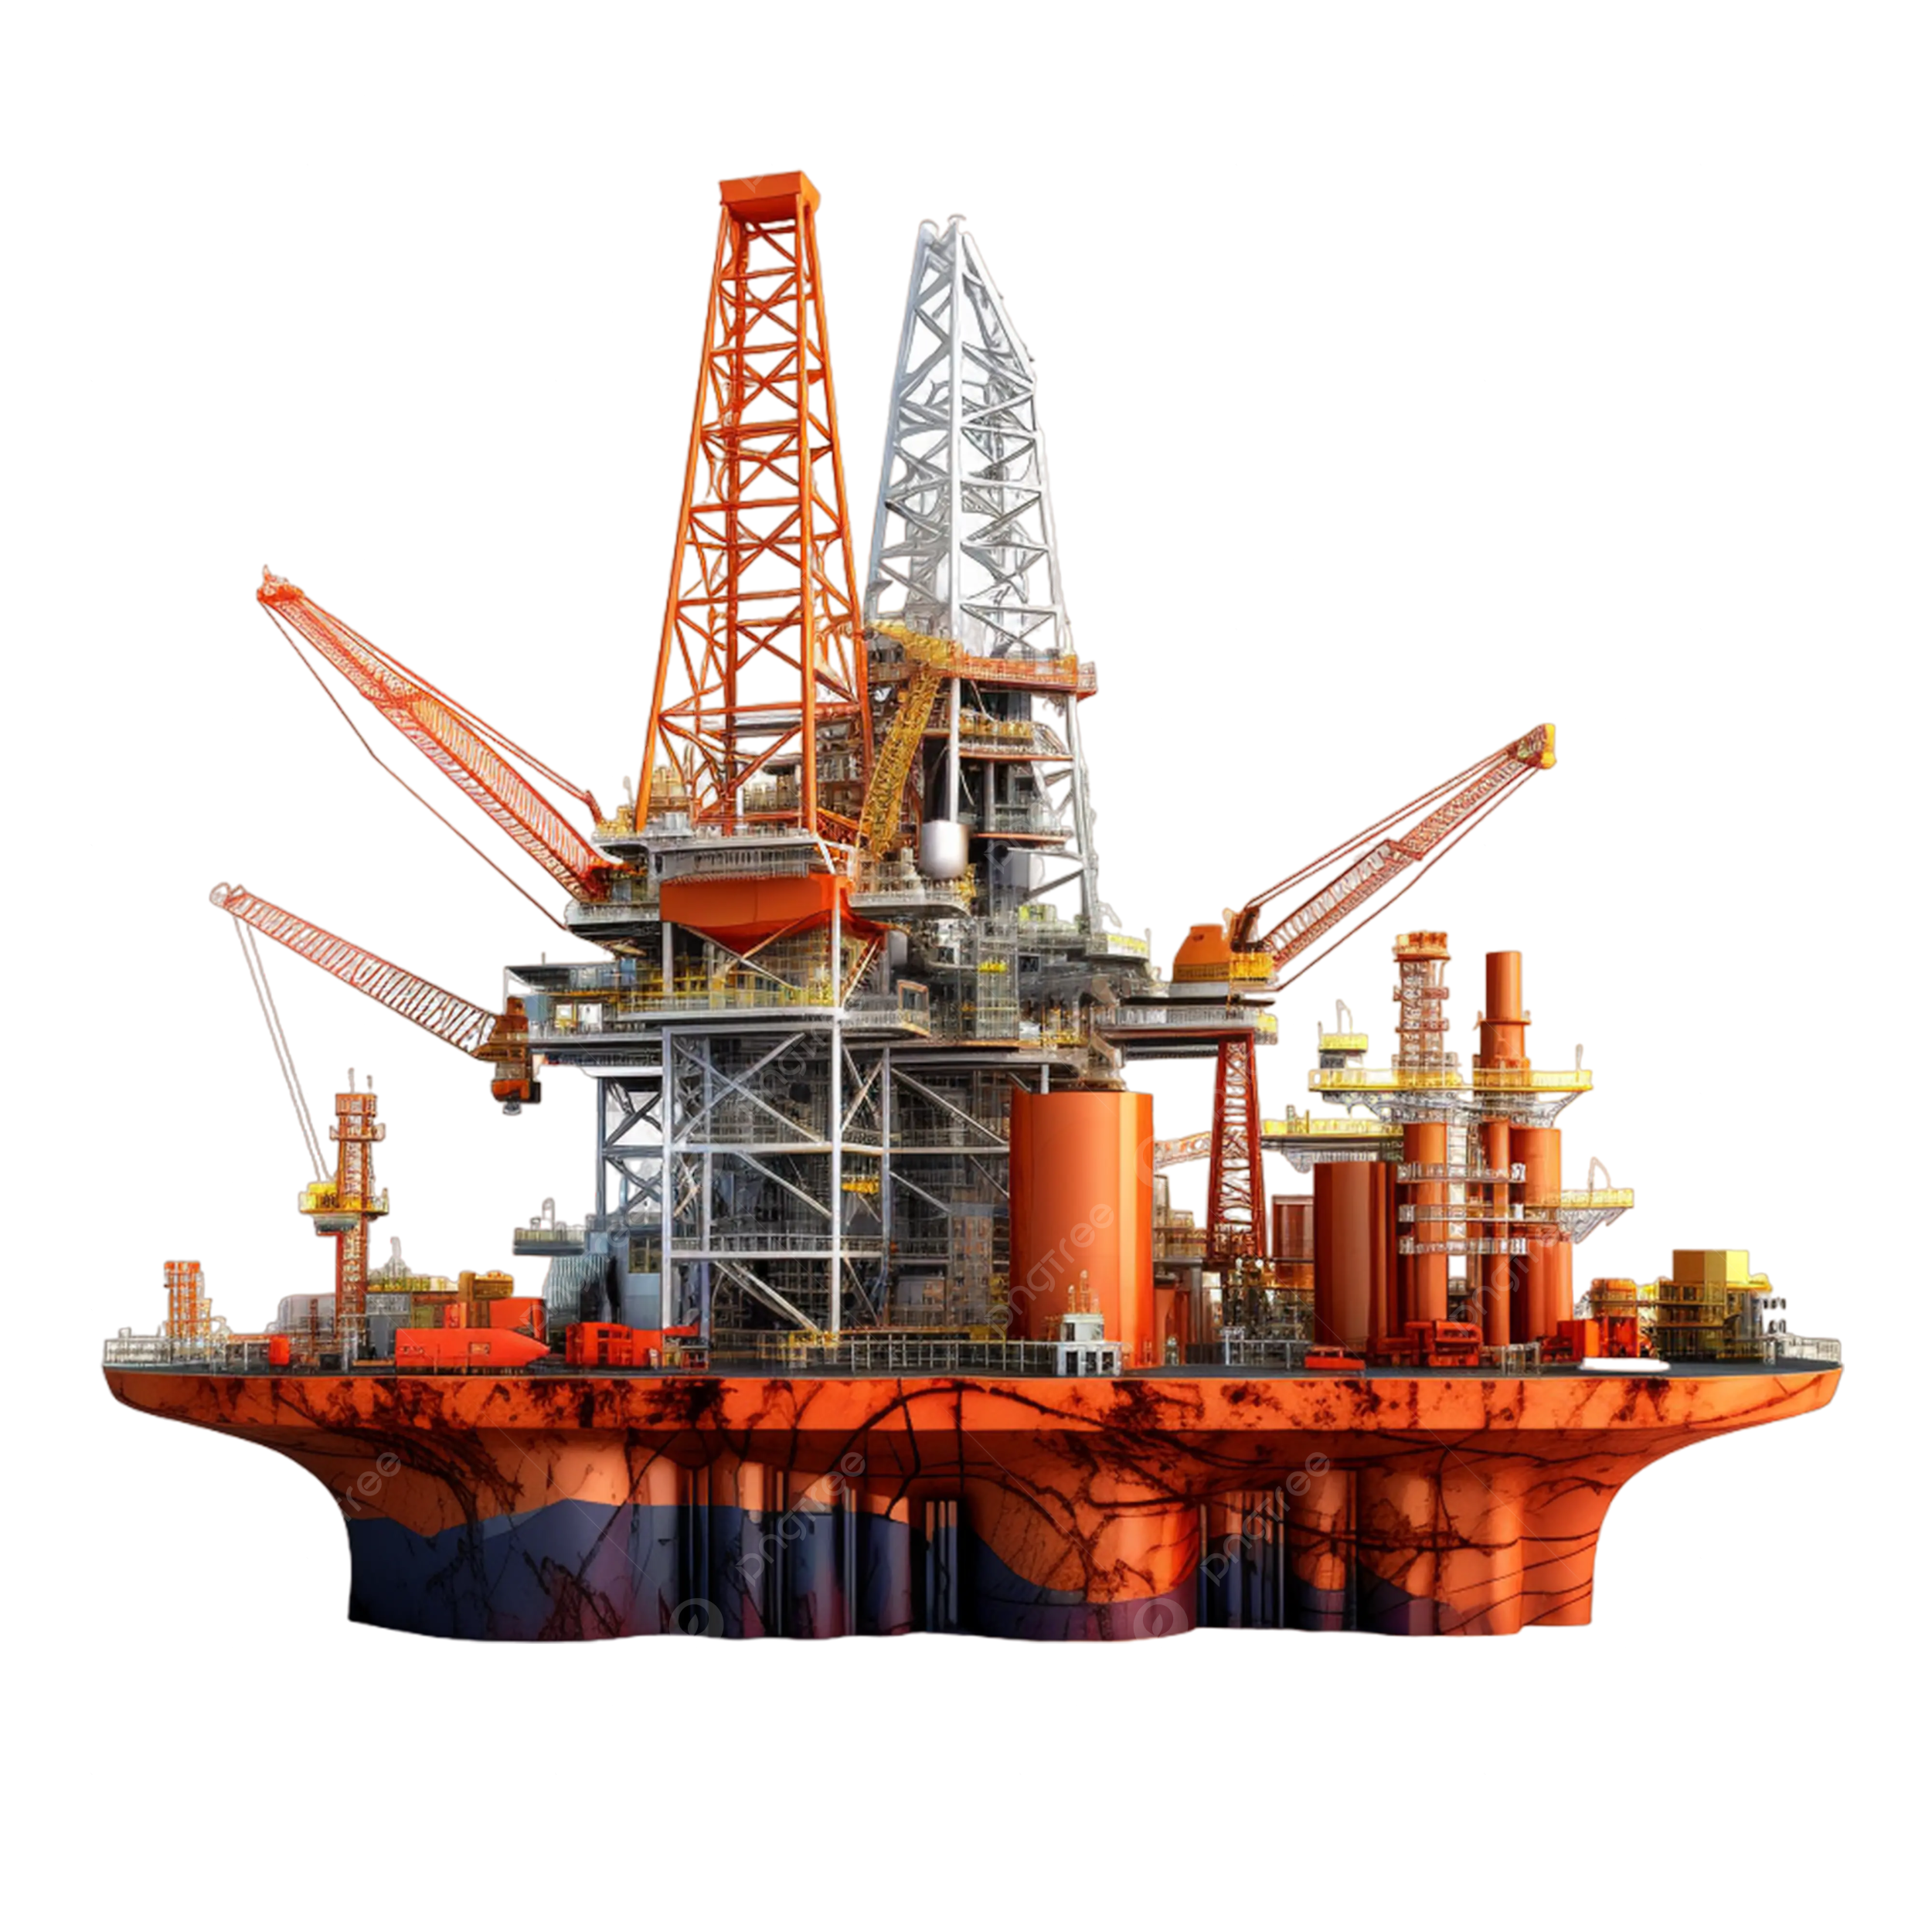
3. Thủ pháp nghệ thuật đặc trưng của bài phóng sự
Phóng sự Khúc tráng ca nhà giàn đã sử dụng thủ pháp nghệ thuật đặc trưng là: miêu tả, trần thuật và bình luận.

Slide 18
Dẫn chứng
1
2
3
Dẫn chứng 1
“Tôi đang nói đến cái nhà giàn không mấy kiến cố … Đó là những thông điện cuối cùng mà Sở chỉ huy Quân chủng nhận được…”
Dẫn chứng 2
“Tôi chỉ biết láng máng rằng cái nhà giàn này là sự kết hợp nhuần nhuyễn giữa kết cấu khung thép của giàn khoan dầu khí với hệ thống móng cọc thép chịu được bão gió cấp 12 hoặc hơn … hệ thống cọc vững vàng kiên cố như thế?”
Dẫn chứng 3
Đoạn văn kể về lịch sử ba thế hệ nhà giàn “Bây giờ qua một số đảo chìm … cả động đất nữa”. Đoạn văn để lại nhiều ấn tượng và cảm xúc trong tâm hồn bạn đọc.

Slide 19
Mục đích
Tái hiện chân thực quá trình hình thành, phát triển của ba thế hệ nhà giàn: từ khu nhà giàn đơn sơ, chỉ là những cái cọc bê tông cắm xuống nền san hô, trên bắc hoặc thưng ván hoặc bát nhưng đến nay khu nhà giàn trở nên tiện nghi, hiện đại hơn, “là một tổ hợp kiến trúc nói chung cũng bắt mắt giữa dân sinh quốc phòng.”
Ngợi ca vẻ đẹp của các cán bộ chiến sĩ hải đảo: tài năng, nhiệt huyết, anh hùng.
Bày tỏ thái độ trân trọng, niềm ngưỡng mộ, ngợi ca của nhân vật “tôi”

Slide 20


4. Chi tiết đặc sắc của bài phóng sự
Chi tiết ấn tượng: “Trời ơi, thiên nhiên đang cuồng nộ mà sức người thì có hạn … Vĩnh biệt đất liền”.
Chi tiết vừa khắc hoạ sự khắc nghiệt của biển cả, vừa thể hiện nỗi đau đớn, xót xa và bất lực của những người đồng đội khi chứng kiến sự hi sinh của những người lính đảo, vừa tô đậm sự anh dũng, quả cảm của các cán bộ, chiến sĩ hải đảo. Chi tiết đó khơi dậy trong bạn đọc nỗi đau, sự xót xa cả niềm ngưỡng mộ, cảm phục, biết ơn những chiến sĩ hải đảo.

Slide 21

IV. Tổng kết
Nội dung
Nghệ thuật
- Ghi chép chân thực về cuộc sống gian khổ, nhiều mất mát hi sinh của các cán bộ, chiến sĩ hải đảo
- Thủ pháp miêu tả, trần thuật, bình luận
- Chi tiết đặc sắc
- Trân trọng, ngợi ca, biết ơn những người cán bộ chiến sĩ hải đảo

Slide 22



V. Cách đọc hiểu thể loại phóng sự
1. Biết được tên tác phẩm, tác giả, hoàn cảnh sáng tác và vị trí đoạn trích.
2. Xác định nội dung ghi chép, chủ thể trần thuật.
3. Hình dung về bối cảnh ra đời, nội dung phản ánh, trần thuật, miêu tả, biểu cảm.
4. Phân tích hình tượng người trần thuật để hiểu rõ những sự kiện được tái hiện gắn liền với góc nhìn, thái độ và đánh giá của người viết.
5. Chỉ ra được tính phi hư cấu của văn bản. Phân tích được tác dụng của sự kết hợp giữa miêu tả và trần thuật.
6. Đọc hiểu ý nghĩa văn bản và rút ra bài học, kinh nghiệm cho bản thân.

Slide 23
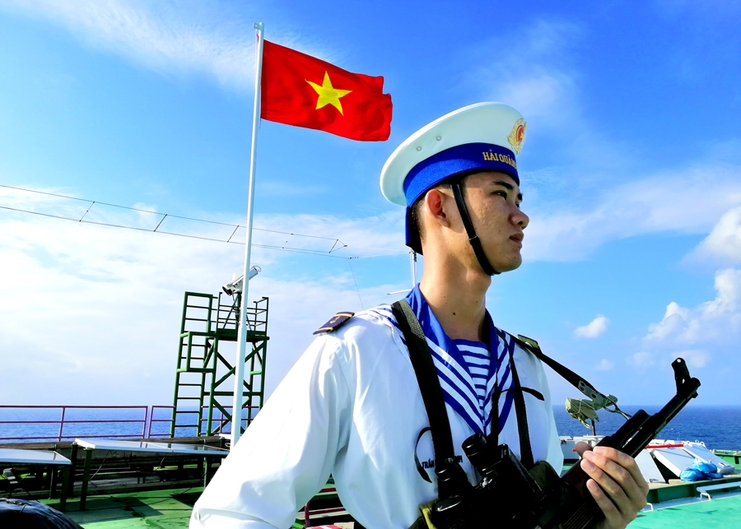
HOẠT ĐỘNG 3:
LUYỆN TẬP

Slide 24
VI. Luyện tập

Slide 25
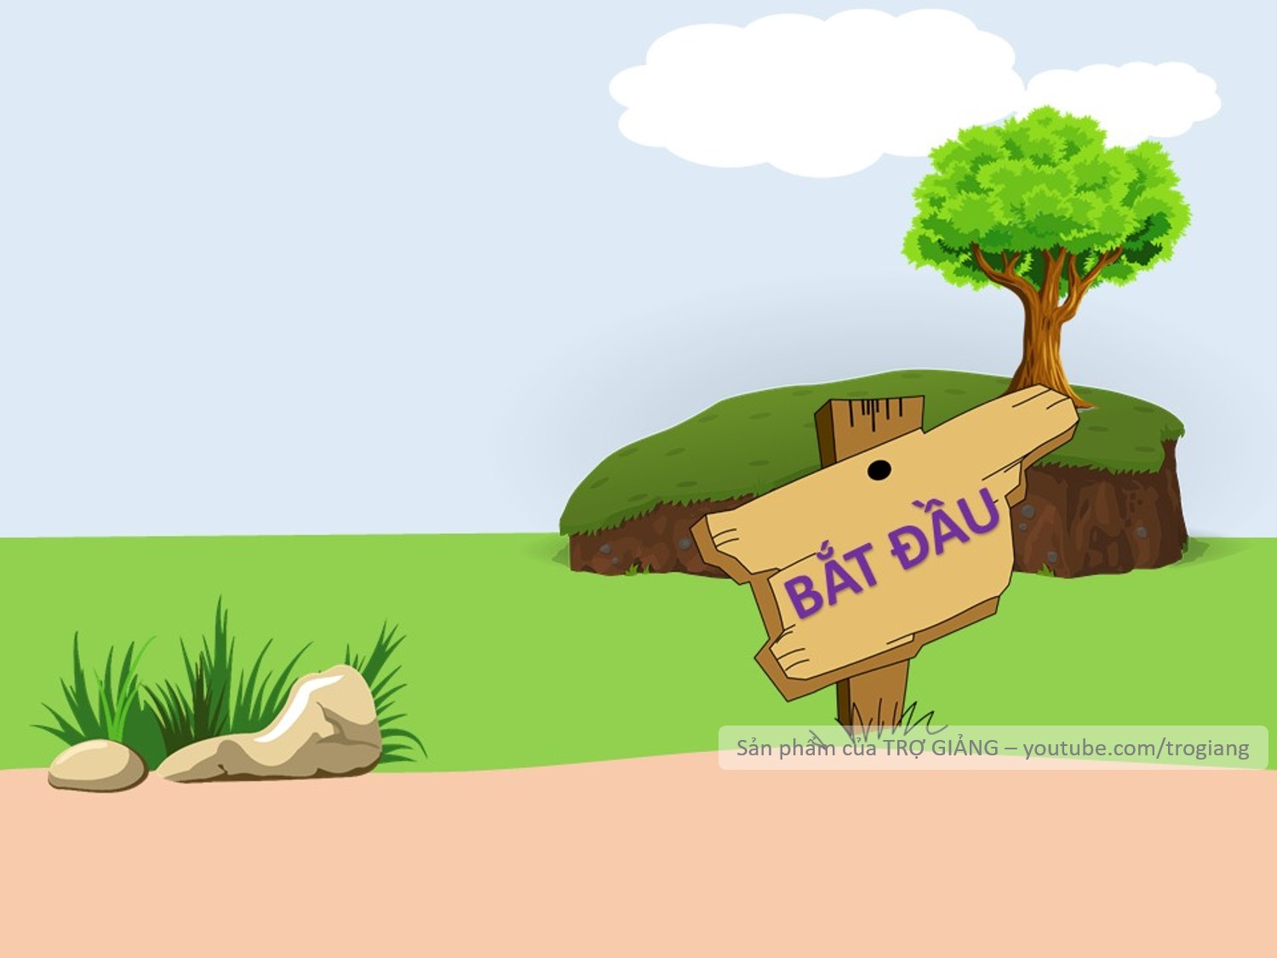
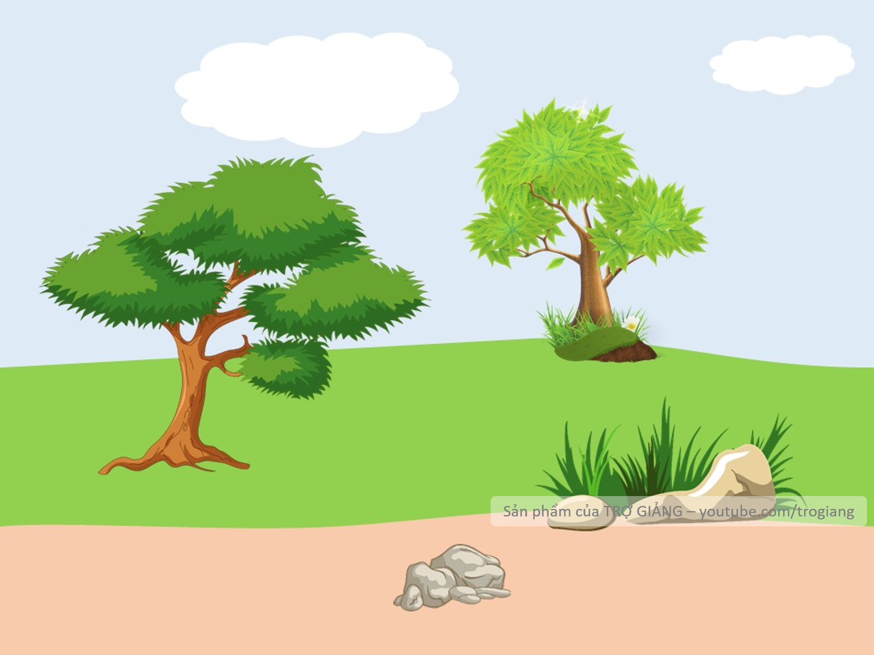


VƯỢT CHƯỚNG
NGẠI VẬT

Slide 26

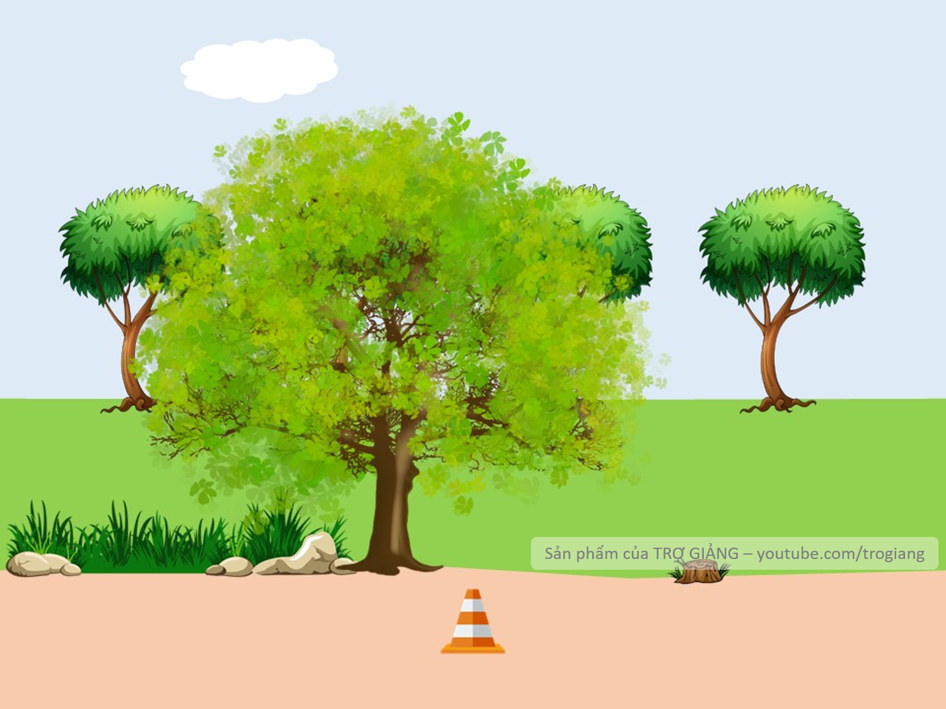



Câu 1: Sắc nước đại dương ở khu vực Ba Kè có màu gì?
A. Màu nước hến
B. Màu đen ngòm
C. Màu xanh đen
D. Màu xanh lam
A. Màu nước hến

Slide 27
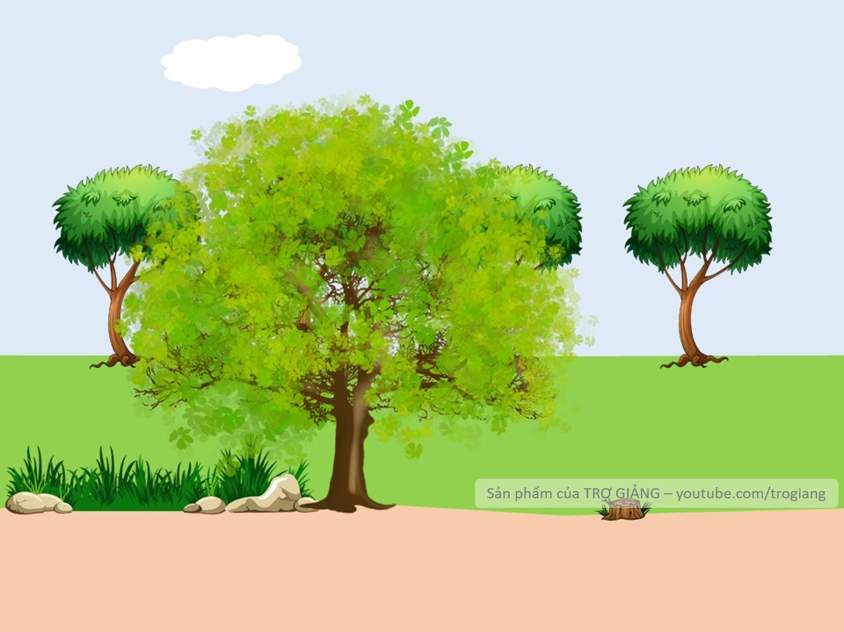
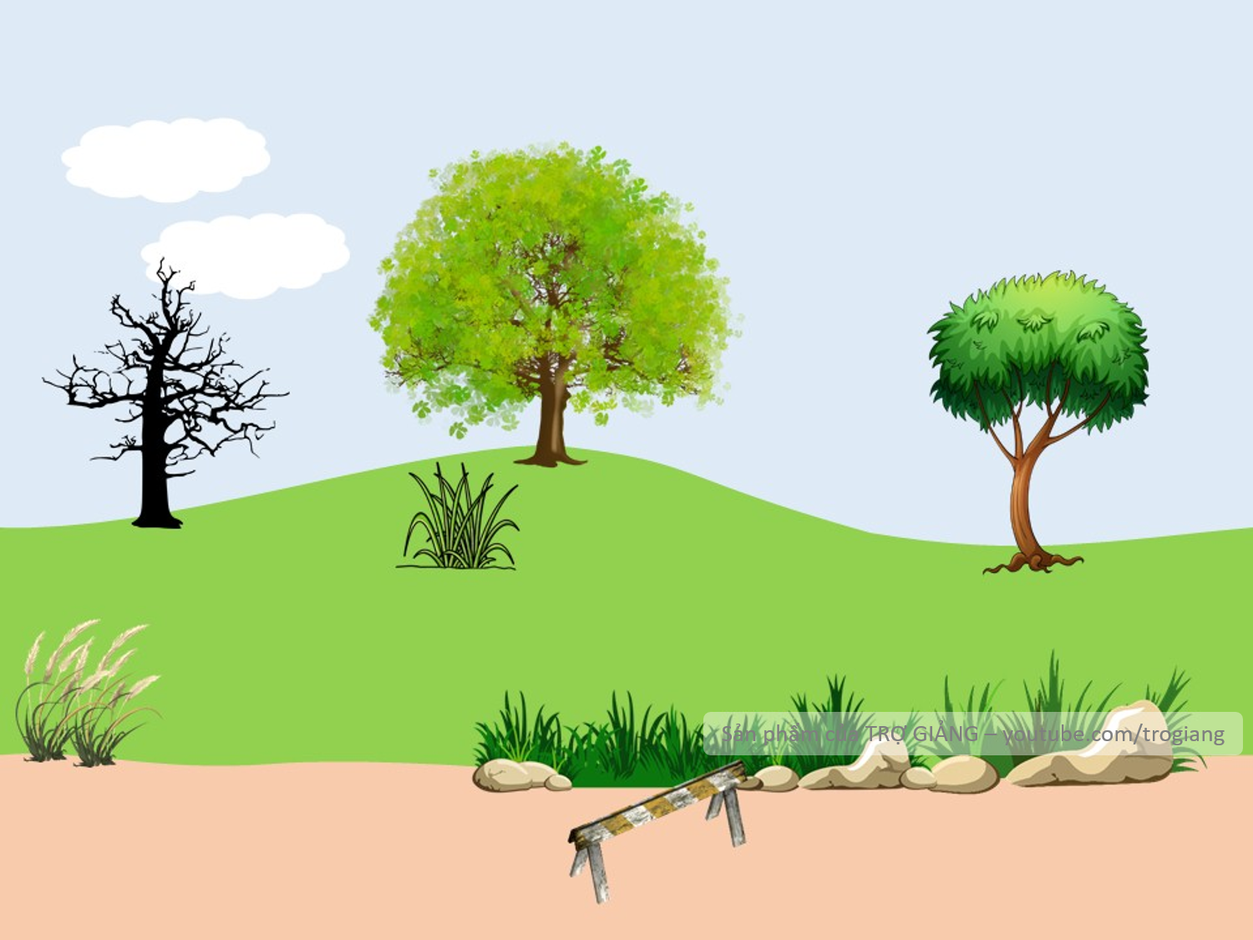

Câu 2. Những câu thơ: Đảo tự giấu mình trong màu nước xanh lam/ Cái giọt máu thiêng dưới ngầu ngầu bọt sóng/ Tổ quốc ơi! Tiếng chúng tôi kêu lên mà mắt chúng tôi nhìn xuống” trong Khúc tráng ca nhà gian, được tác giả trích từ bài thơ nào, của ai?
A. Tổ quốc nhìn từ biển, Nguyễn Việt Chiến
B. Đồng đội tôi trên đảo Thuyền Chài, Trần Đăng Khoa
C. Biển, Xuân Diệu
D. Lính hải quân, Phan Thị Thanh Nhàn
B. Đồng đội tôi trên đảo Thuyền Chài, Trần Đăng Khoa

Slide 28
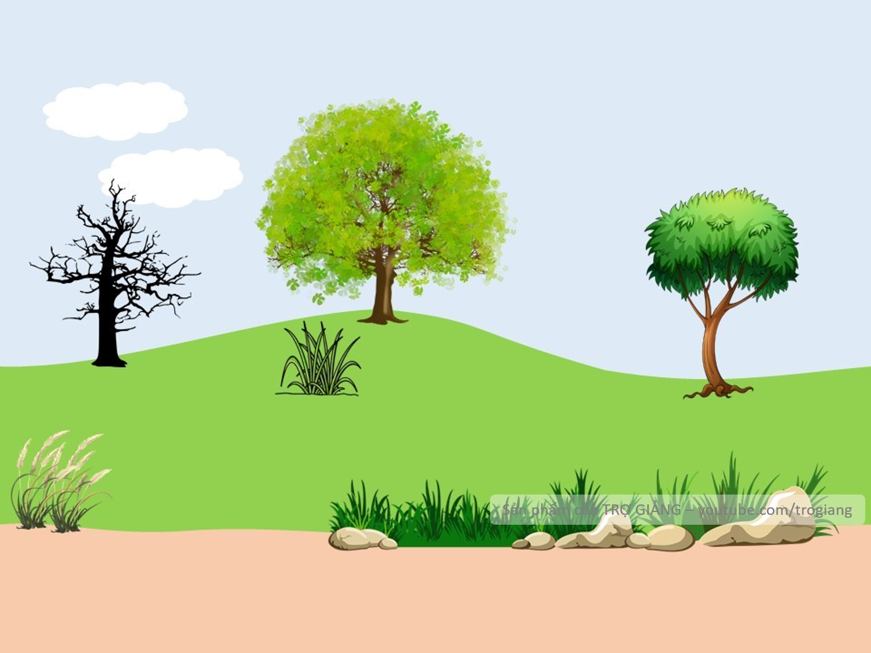
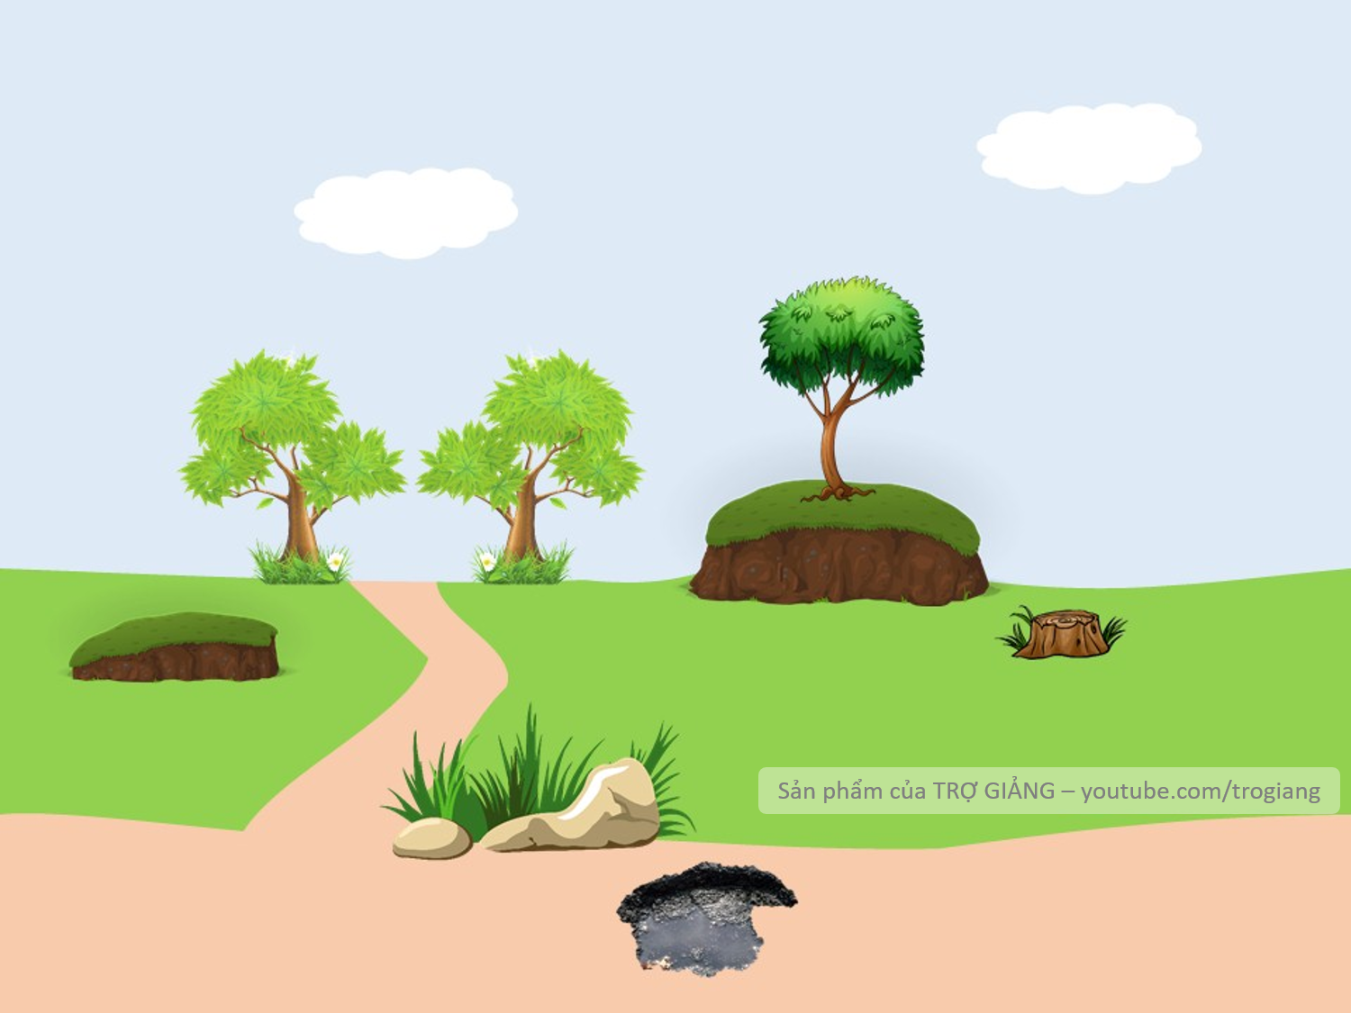
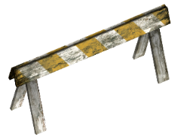
Câu 3. Khu vực Ba Kè có gì đặc biệt?
A. Khu vực Ba Kè có đảo chìm và có độ sâu để xây dựng các nhà giàn vây bọc lấy nhau.
B. Khu vực Ba Kè là nơi xây dựng những giàn khoan Bạch Hổ, Đại Hùng.
C. Khu vực Ba Kè không có đảo chìm nhưng có độ sâu vừa đủ để xây dựng các nhà giàn vây bọc lấy nhau.
D. Khu vực Ba Kè có sắc độ nước thẫm đậm xanh đen.
C. Khu vực Ba Kè không có đảo chìm nhưng có độ sâu vừa đủ để xây dựng các nhà giàn vây bọc lấy nhau.

Slide 29
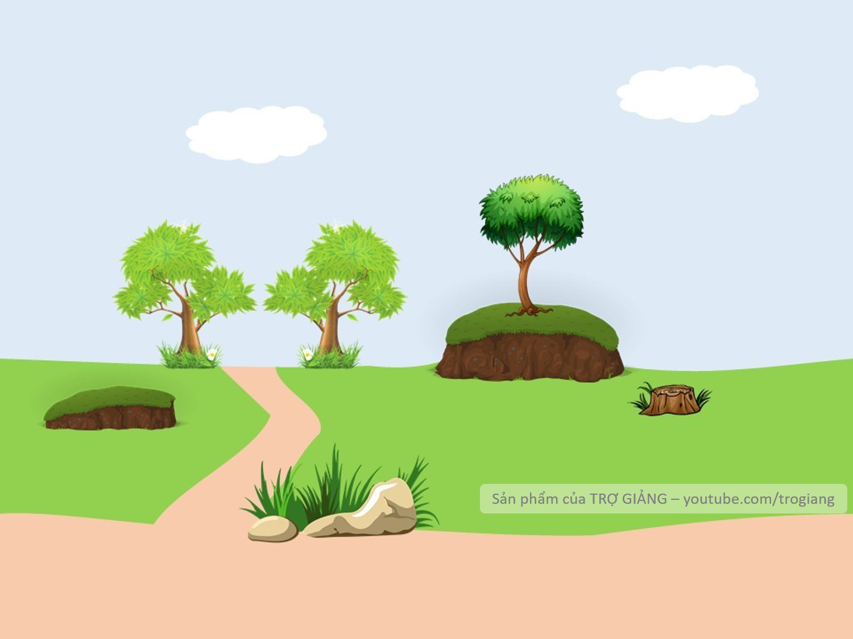
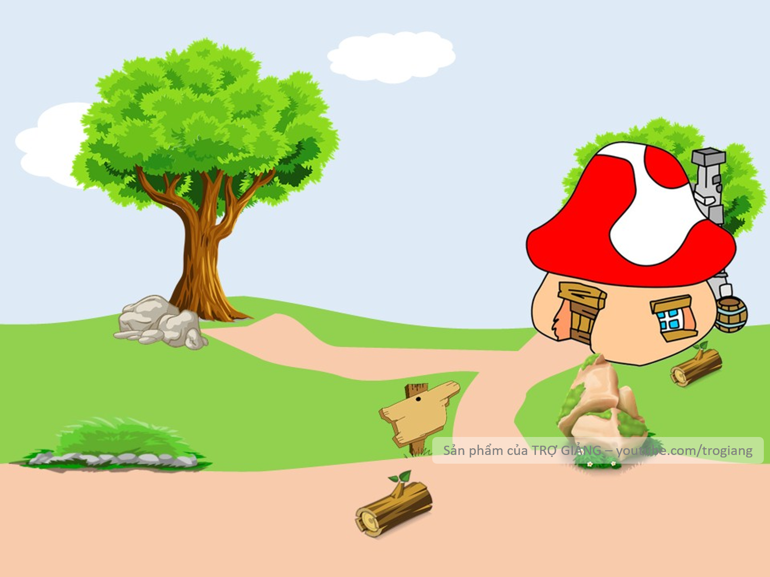
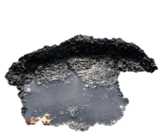
Câu 4. Nhà giàn 1:3 Phúc Tần được hoàn thành vào ngày tháng năm nào?
A. 15/6/1989
B. 5/12/1990
C. 17/04/1995
D. 13/12/1998
A. 15/6/1989

Slide 30
Câu 5.
A. Lời tác giả, lời nhân vật chú tôi.
B. Lời tác giả, lời người đọc.
C. Lời người đọc, lời nhân vật người vợ.
D. Lời người kể chuyện, lời nhân vật.
D. Lời người kể chuyện, lời nhân vật.

Slide 31
Câu 6. Thế hệ nhà giàn thứ ba có đặc điểm gì?
A. Nhà giàn được xây trên những cái cọc bê tông cắm xuống nền san hô, trên bắc hoặc thưng ván hoặc bạt.
B. Nhà giàn giống như những lô cốt, bít bùng bê tông, chỉ hở ra những khung cửa na ná như lỗ châu mai.
C. Là tổ hợp kiến trúc nói chung, giống như một biệt thự màu trắng ba, bốn tầng đột ngột nhô giữa đại dương.
D. Là những công trình bê tông khổng lồ, vững chãi nhưng không trụ được trước những trận bão cao nhất hay động đất.
C. Là tổ hợp kiến trúc nói chung, giống như một biệt thự màu trắng ba, bốn tầng đột ngột nhô giữa đại dương.

Slide 32
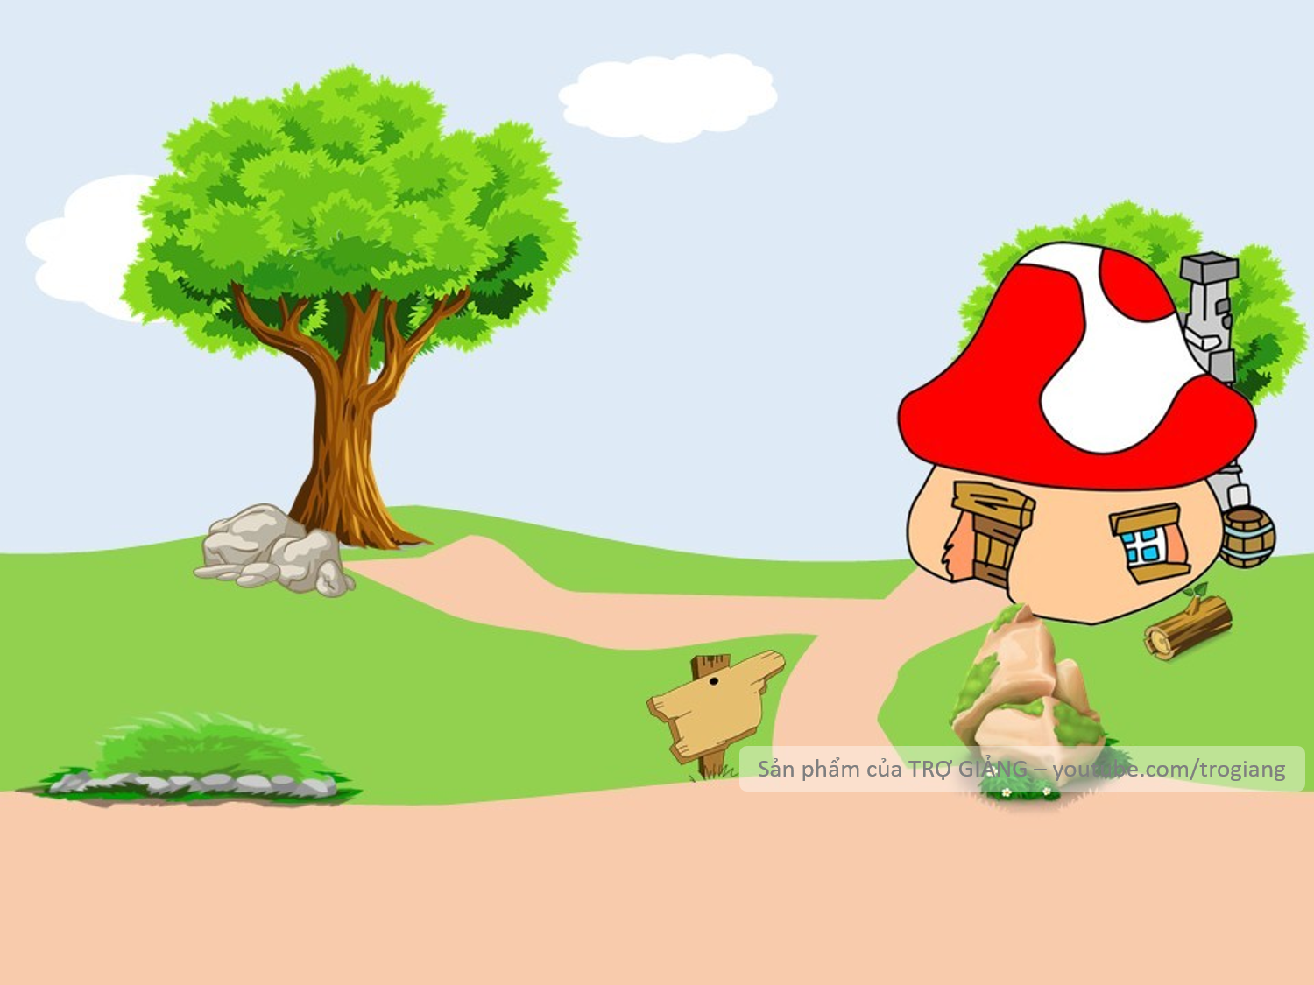





Câu 7. Người lãnh đạo và chỉ đạo các đơn vị công binh xây dựng các công trình nhà giàn là ai?
A. Tướng Giáp Văn Cương, Tư lệnh Quân chủng Hải Quân
B. Đại tá Chấn
C. Thượng tướng Phạm Hoài Nam,
D. Thiếu tướng Nguyễn Nam, Chính uỷ Bộ Tư lệnh Công binh
CHÀO MỪNG TÍ XÌ TRUM VỀ NHÀ
D. Thiếu tướng Nguyễn Nam, Chính uỷ Bộ Tư lệnh Công binh

Slide 33

HOẠT ĐỘNG 4: VẬN DỤNG

Slide 34
Theo em, vấn đề nêu lên trong bài phóng sự có ý nghĩa như thế nào với xã hội hiện nay?

Slide 35
HƯỚNG DẪN HỌC Ở NHÀ
- Vẽ sơ đồ tư duy về các đơn vị kiến thức của bài học.
- Tìm đọc thêm các văn bản khác có cùng thể loại, đề tài, chủ đề.
- Chuẩn bị bài: Thực hành đọc hiểu: Quyết định khó khăn nhất, Võ Nguyên Giáp

